Slide 1

MachineTrek
Integrantes:
María-José Aceituno
Josué Ávila
Carlos Kohler
Notes:
Josue

Slide 2
01
Contexto
02
Problema y
Necesidad
Tabla de contenidos
03
Solución
04
Arquitectura y Modelo de datos
05
Metodología
06
Roles
07
Evidencias
08
Historias de Usuarios
09
Product Backlog
10
Sprints (Evidencias y Burndown Chart)
11
Kanban
12
Carta Gantt
13
Demo y Conclusiones
Notes:
Josue

Slide 3


Contexto
MachineTrek es una startup innovadora dedicada al arrendamiento y gestión de maquinaria industrial y pesada, diseñada para resolver las necesidades de empresas que buscan eficiencia y flexibilidad en sectores como construcción, minería, agricultura y logística. Fundada con la misión de democratizar el acceso a equipos de alto rendimiento, MachineTrek combina tecnología, sostenibilidad y un modelo de negocio disruptivo para transformar la forma en que las empresas adquieren y utilizan maquinaria.
Notes:
Josue

Slide 4


Problema
El arrendamiento de maquinarias y vehículos enfrenta problemas de accesibilidad y transparencia.
Las PYMES y usuarios deben lidiar con información dispersa, riesgo de fraudes y procesos lentos, lo que genera costos, demoras y limita su capacidad de competir o completar proyectos, especialmente en regiones alejadas.
Notes:
Josue

Slide 5

Necesidades
Procesos simplificados para arrendar fácil y sencillo.
Confianza y Seguridad en cada proceso.
Adaptación a tendencia actuales para ofrecer soluciones que se ajustan a las necesidades del cliente
Notes:
Josue

Slide 6



Solución
Implementar una plataforma web de e-commerce que conecta directamente a arrendadores y arrendatarios.
Permite a PYMES y pequeños agricultores acceder a maquinarias y vehículos.
Esto no solo reduce costos, sino que también ofrece un proceso más transparente y accesible.
La plataforma se diseñará para ser intuitiva, fácil de usar y segura, optimizando la experiencia del usuario y garantizando transacciones confiables.
Notes:
Josue

Slide 7
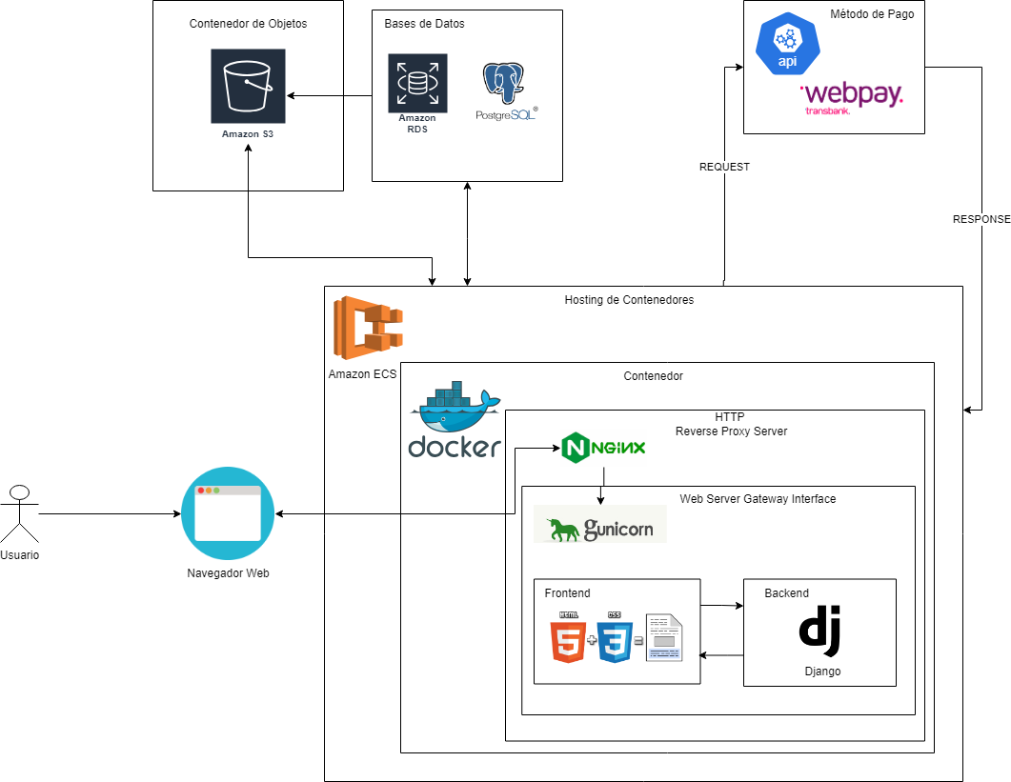
Arquitectura
Notes:
Josue

Slide 8
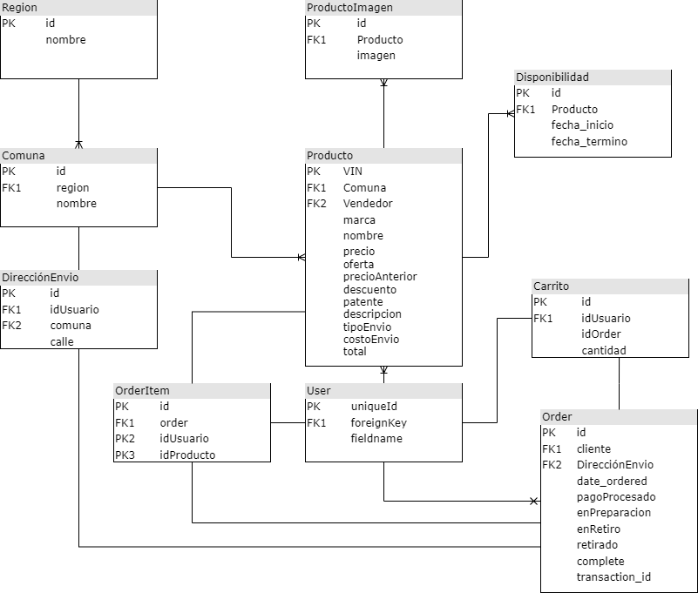
Modelo de Datos
Notes:
Josue

Slide 9
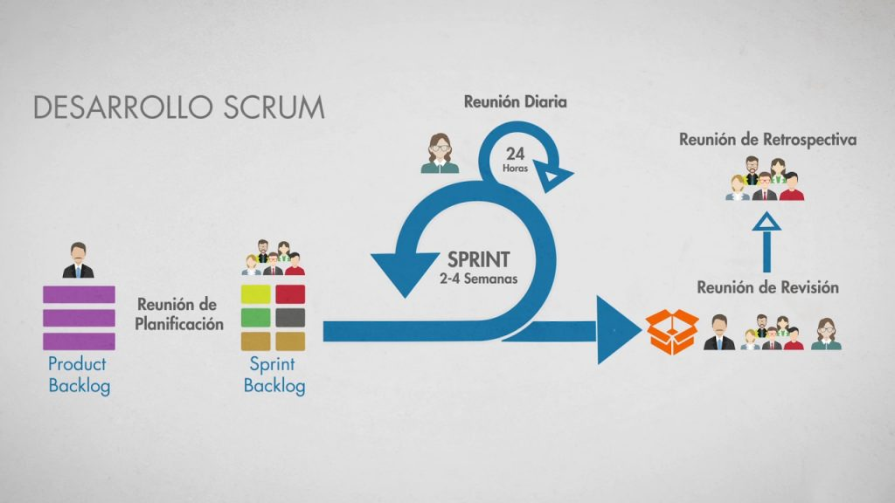
Metodología
Usamos Scrum en MachineTrek para trabajar de manera flexible, enfocándonos en tareas clave por Sprint. Esto optimiza el arrendamiento de vehículos y mejora la experiencia del usuario.
Notes:
Josue

Slide 10


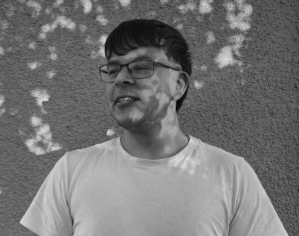
Roles
Product Owner/Developer
Carlos Kohler
Scrum Master/Developer
Developer
María-José Aceituno
Josué Ávila
Notes:
Josue

Slide 11

Evidencias
Épicas
KanBan
Historias de Usuario
Sprint Review
Minuta Daily Meeting
Sprint Retrospective (Post Mortem)
Product Backlog
Incremento (Software)
Sprint Backlog
Burndown Chart
Notes:
Josue

Slide 12
Épicas
Los usuarios y empresas pueden crear y gestionar sus cuentas y credenciales.
Los usuarios registrados y no registrados pueden realizar búsqueda y filtrado de Activos.
Un usuario, sea empresa o persona natural, puede colocar o solicitar un vehículo o maquinaria en arriendo.
Los usuarios pueden solicitar cotizaciones de acuerdo a los valores establecidos por el arrendatario.
Los usuarios pueden realizar y consultar las opiniones y valoraciones de un producto.
Los usuarios pueden administrar la disponibilidad de sus activos.
Empresas y usuarios deben contar con acceso a servicio al cliente.
Notes:
Josue

Slide 13
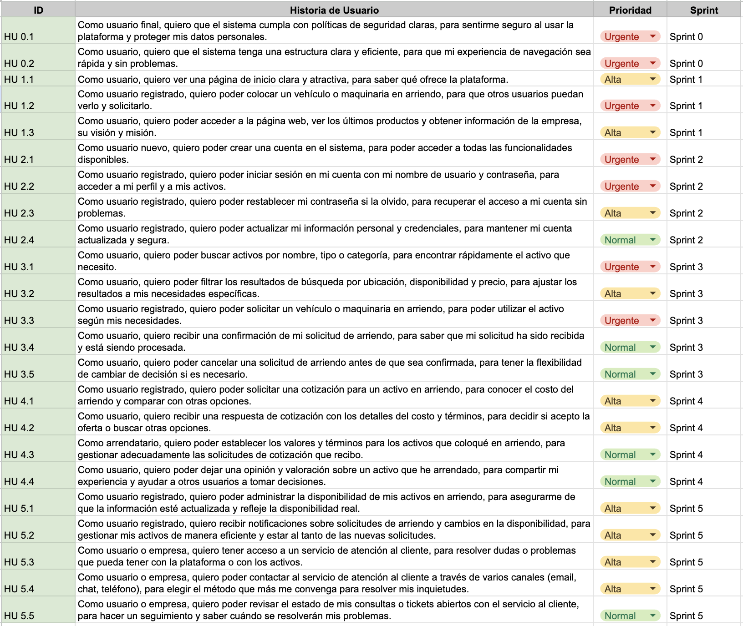
Product Backlog
Notes:
Josue

Slide 14
Sprint 0
Planificación y preparación de Entorno.
Plazo: 1 Semana.
9 de Septiembre -13 de Septiembre
Resultado:
Avance.
Sprint Review
Preparación de Entorno de desarrollo
Generación de política de desarrollo seguro.
Product Backlog
Historia de Usuario 0.1(políticas)
Historia de Usuario 0.2(estructura)
Arquitectura General y modelamiento de sistemas.
Notes:
Cote

Slide 15
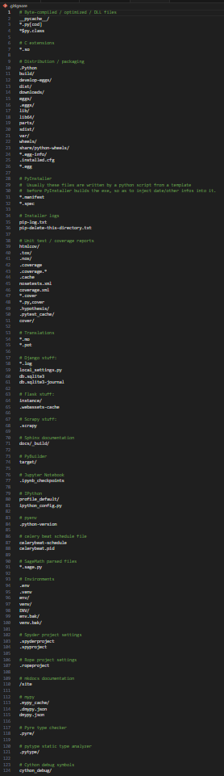
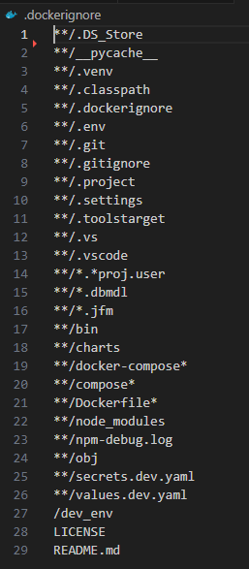
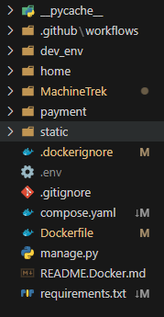
Evidencias Sprint 0
Notes:
Cote

Slide 16
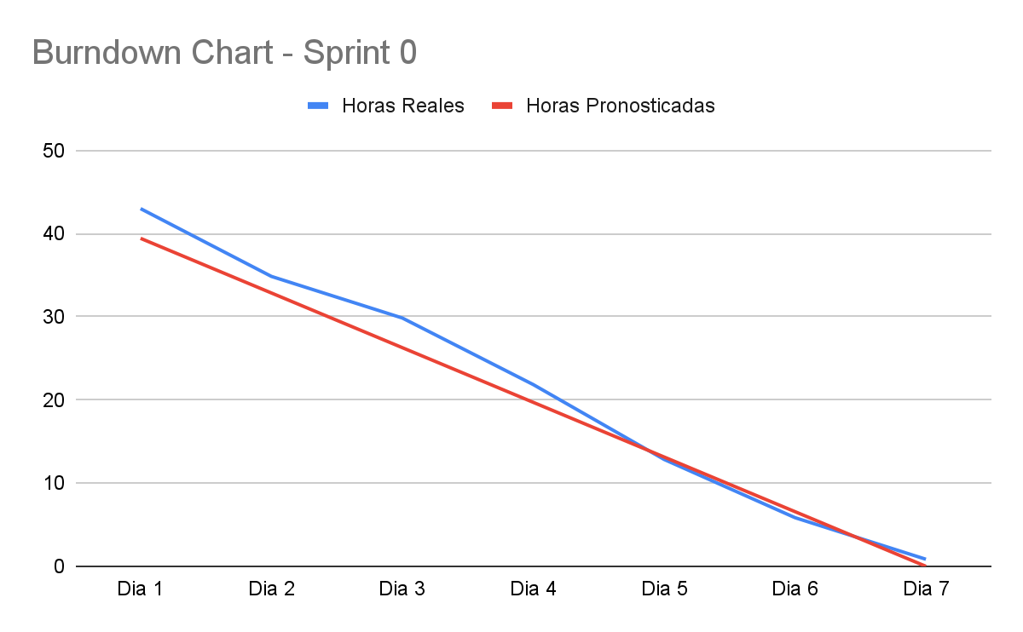
Evidencias Sprint 0
Notes:
Cote

Slide 17
Sprint 1
Desarrollo Inicial
Plazo: 1 Semana.
16 de Septiembre - 20 de Septiembre
Resultado:
Avance
Sprint Review
Creación de Contenedores y Dockerfile
Desarrollo Modulo Home y Nosotros
Desarrollo de Módulo de Producto
Notes:
Cote

Slide 18
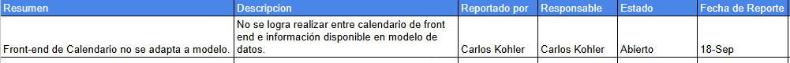
Sprint 1 (Historias de usuario e Impediment Log)
Historia de Usuario 1.1 (UI/UX)
Historia de Usuario 1.2 (producto)
Historia de Usuario 1.3 (Home y Nosotros)
Notes:
Cote

Slide 19
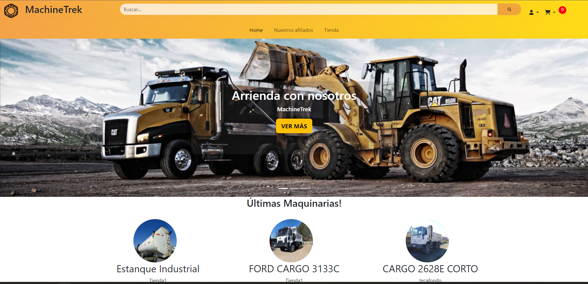
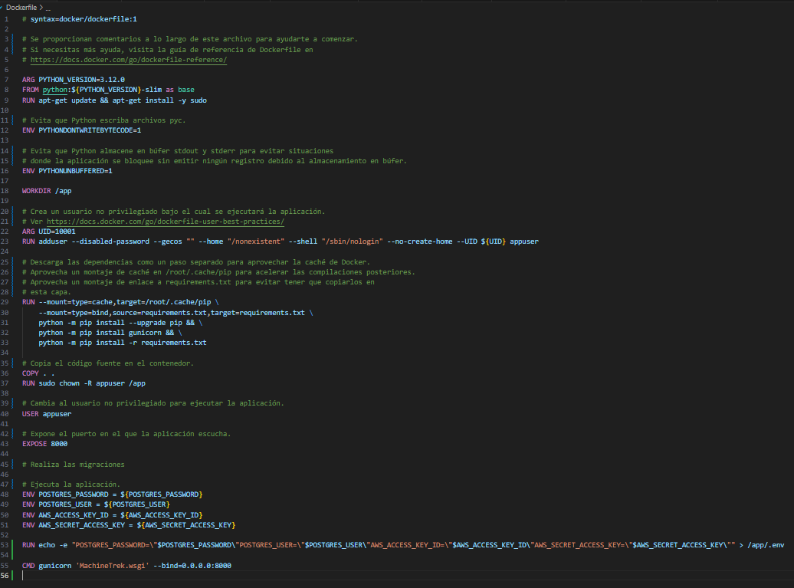
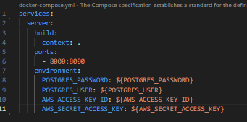
Evidencias Sprint 1
Notes:
Cote

Slide 20
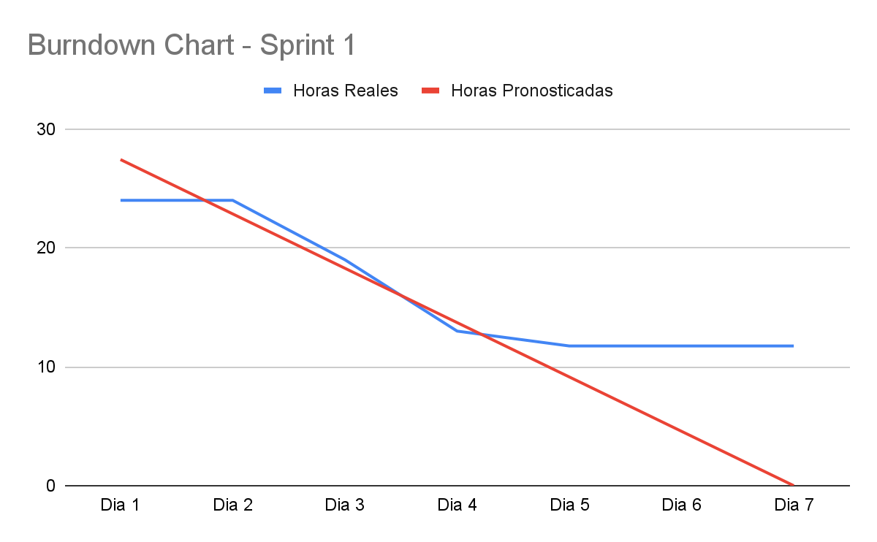
Evidencias Sprint 1
Se puede apreciar una sobreestimación de tiempo requerido para el desarrollo de las actividades.
Notes:
Cote

Slide 21
Sprint 2
Desarrollo Usuarios
Plazo: 1 Semanas.
23 de Septiembre - 27 de Septiembre
Resultado:
Incremento
Desarrollar módulo de login
Desarrollar módulo de usuarios
Notes:
Cote

Slide 22
Sprint 2 (Historias de usuario e Impediment Log)
No hubieron impedimentos.
Historia de Usuario 2.1 (crear cuentas)
Historia de Usuario 2.2 (login)
Historia de Usuario 2.3 (recuperar contraseña)
Historia de Usuario 2.4 (usuario)
Notes:
Cote

Slide 23
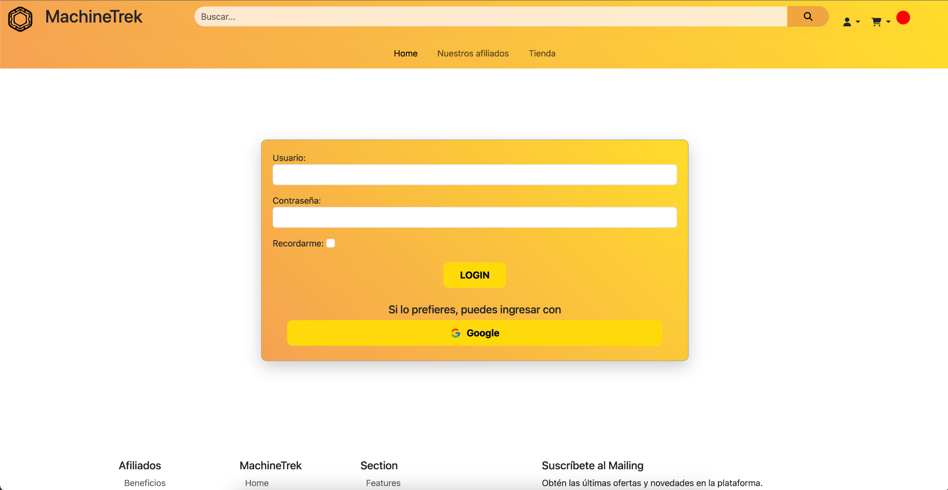
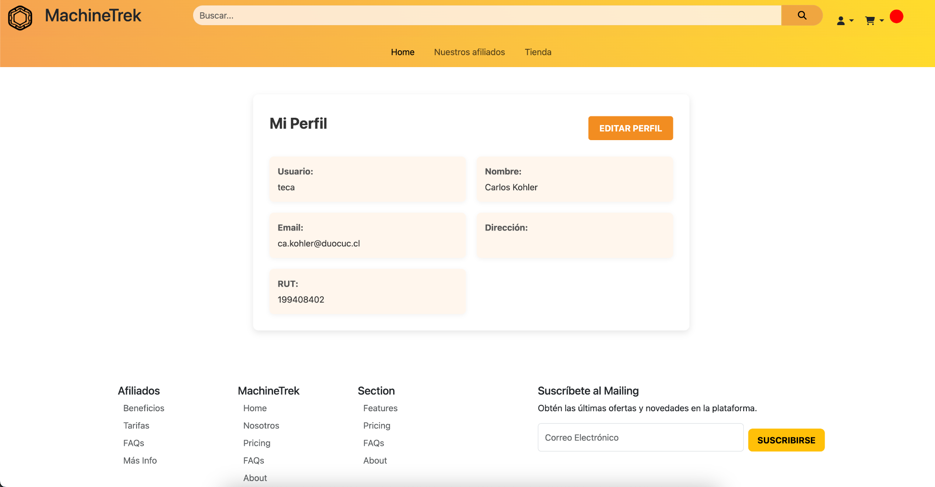
Evidencias Sprint 2
Notes:
Cote

Slide 24
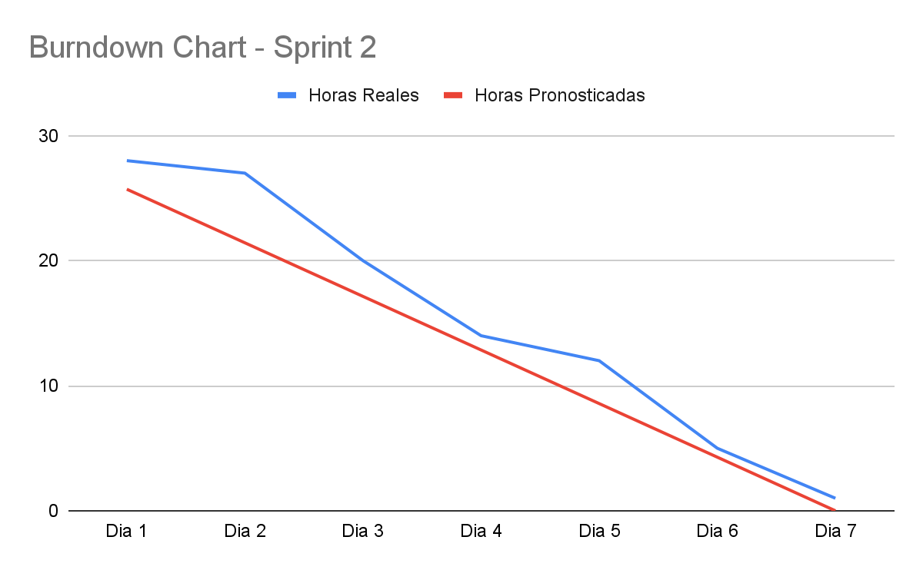
Evidencias Sprint 2
Si bien hay una pequeña sobreestimación de tiempo requerido, esta está dentro del margen de error esperado.
Notes:
Cote

Slide 25
Sprint 3
Desarrollo de Tienda y Módulo de pagos.
Plazo: 2 Semanas.
30 de Septiembre - 11 de Octubre
Resultado:
Incremento
Desarrollar módulo de tienda
Integración
Desarrollar módulo de pagos
Notes:
Cote

Slide 26
Sprint 3 (Historias de usuario e Impediment Log)
Historia de Usuario 3.1 (búsqueda)
Historia de Usuario 3.2 (filtros)
Historia de Usuario 3.3 (tienda)
Historia de Usuario 3.4 (cotizacion/carrito)
Notes:
Cote

Slide 27
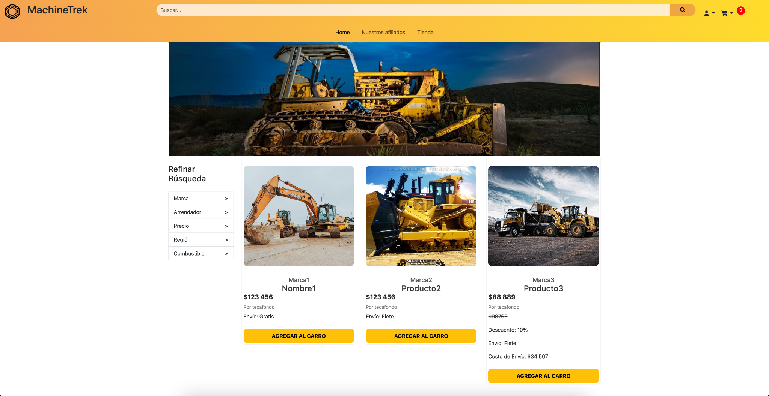
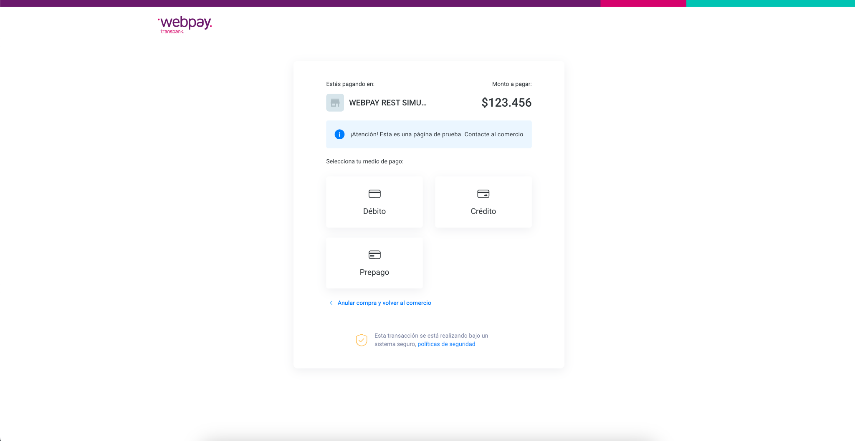
Evidencias Sprint 3
Notes:
Cote

Slide 28
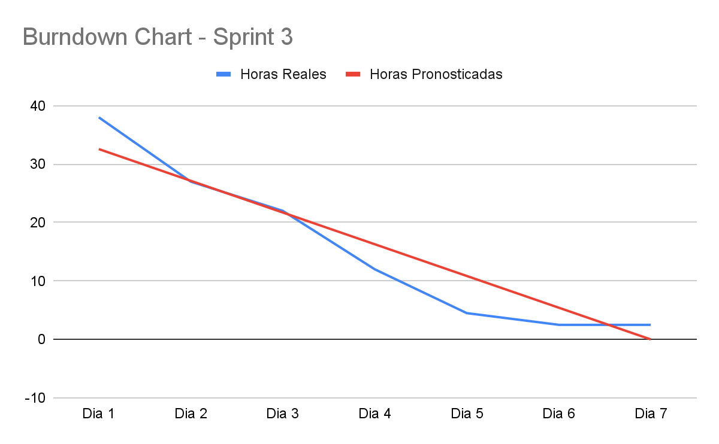
Evidencias Sprint 3
Si bien hay una pequeña sobreestimación de tiempo requerido, esta está dentro del margen de error esperado.
Notes:
Cote

Slide 29
Sprint 4
Desarrollar módulo de resumen
Dashboarding e Implementación.
Plazo: 2 semanas.
14 de Octubre - 25 de Octubre
Resultado:
Incremento
Desplegar contenedores
Corregir Bugs
Implementar Calendario de Disponibilidad
Corregir Estética de Formularios.
Notes:
Cote

Slide 30
Sprint 4 (Historias de usuario e Impediment Log)
No hubieron impedimentos.
Historia de Usuario 4.1 (Calculadora de costos)
Historia de Usuario 4.2 (Detalle de costos)
Historia de Usuario 4.3 (cotización)
Historia de Usuario 4.4 (calendario)
Historia de Usuario 4.5 (Dashboarding)
Historia de Usuario 4.6 (Admin Dashboard)
Notes:
Cote

Slide 31
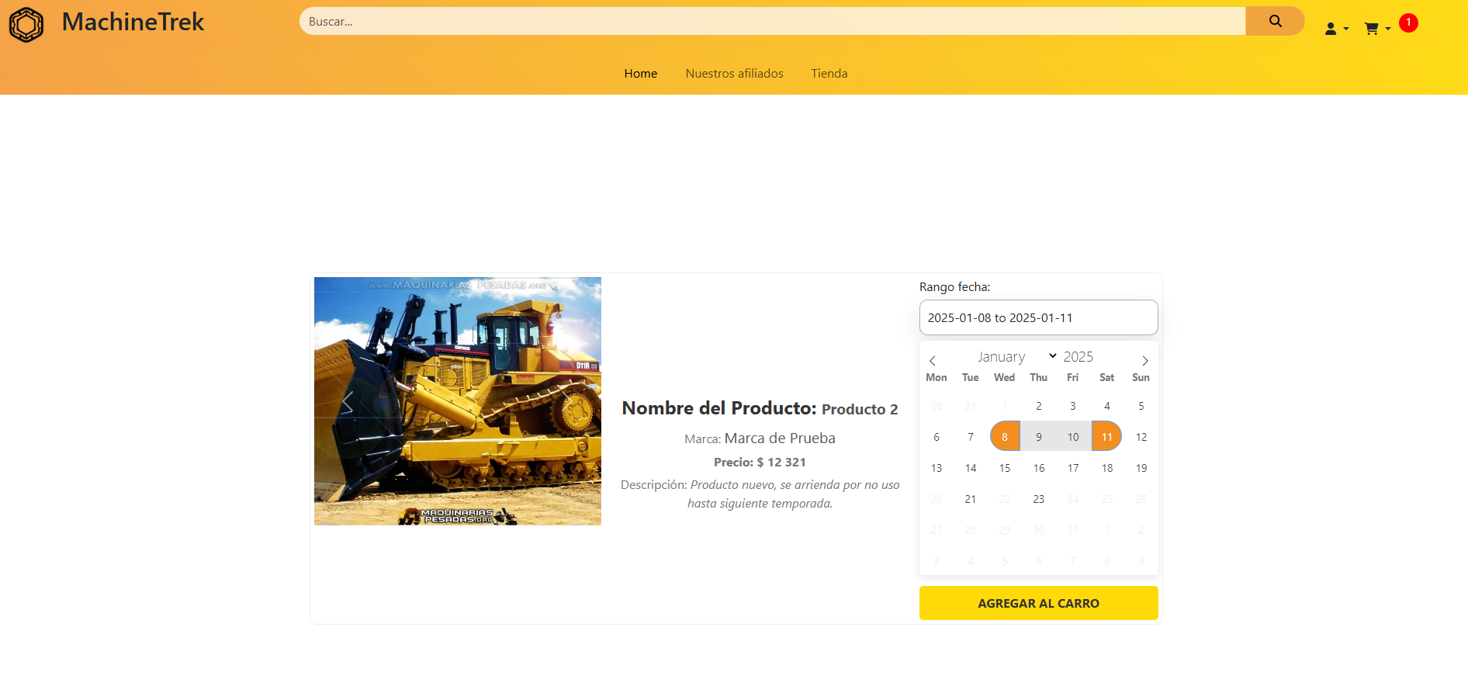
Evidencias Sprint 4
Notes:
Cote

Slide 32
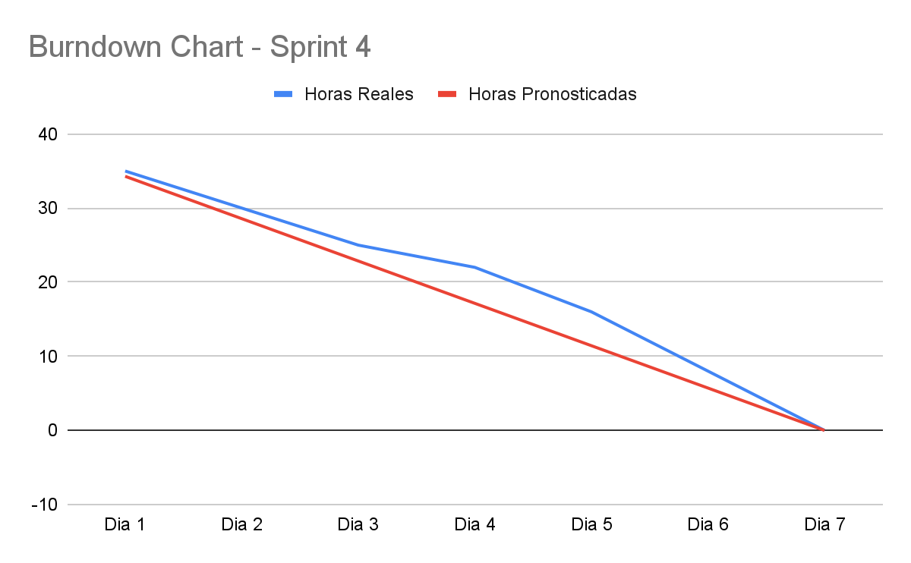
Evidencias Sprint 4
Si bien hay una pequeña sobreestimación de tiempo requerido, esta está dentro del margen de error esperado.
Se puede apreciar que el tiempo fue estimado y utilizado de manera adecuada.
Notes:
Cote

Slide 33
Sprint 5
Validación y testing productivo
Validación y Testing Final.
Plazo: 3 Semanas.
28 de Octubre - 15 de Noviembre
Resultado:
Incremento
Actualizar Disponibilidad
Notificación de Solicitudes de Arriendo
Atención al Cliente
Notes:
Cote

Slide 34
Sprint 5 (Historias de usuario e Impediment Log)
No hubieron impedimentos.
Historia de Usuario 5.1 (Disponibilidad)
Historia de Usuario 5.2 (Notificación de Arriendo)
Historia de Usuario 5.3 (Atención cliente)
Historia de Usuario 5.3 (Atención cliente)
Historia de Usuario 5.4 (confirmación solicitud)
Notes:
Cote

Slide 35
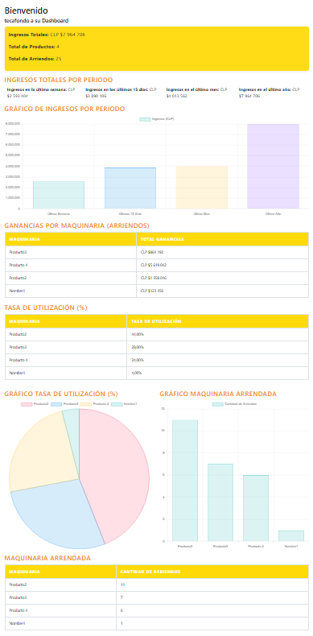
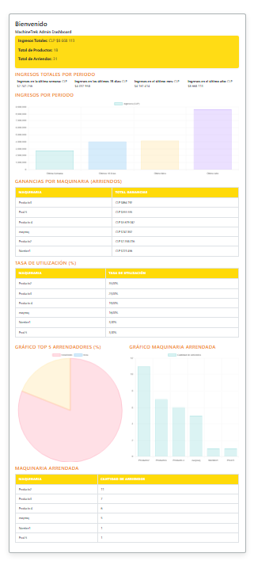
Evidencias Sprint 5
Notes:
Cote

Slide 36
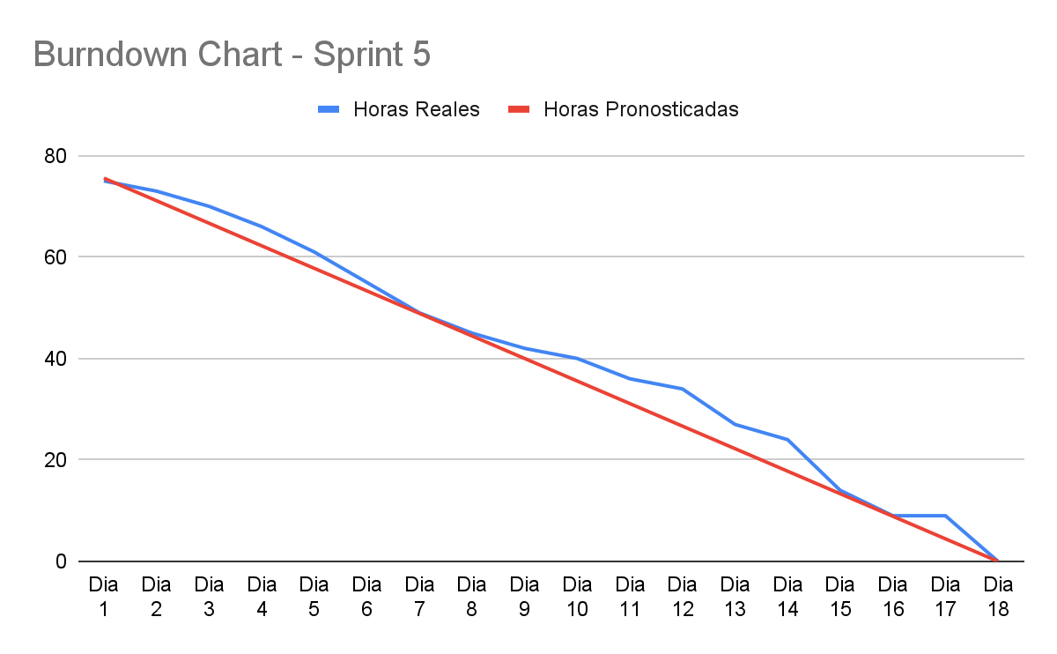
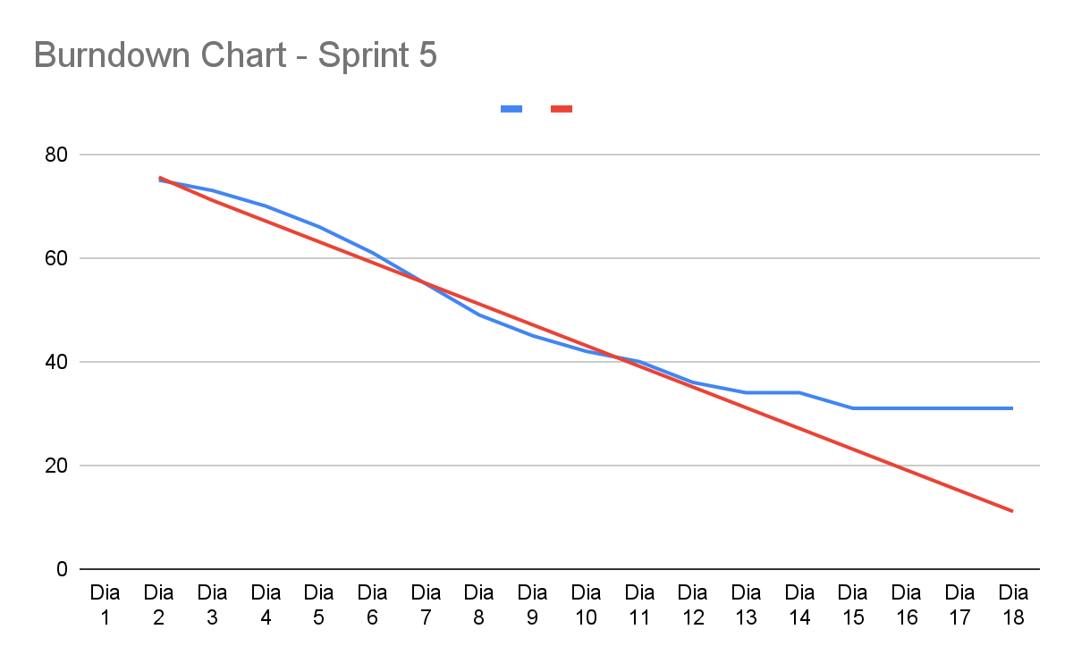
Evidencias Sprint 5
El tiempo ha sido bien utilizado a lo largo del sprint, esto debido a que se ha calculado correctamente.
Notes:
Cote

Slide 37
Cierre
Cierre.
Plazo: 3 Semanas.
18 de Noviembre - 6 de Diciembre
Resultado:
Informe Final
Validación y testing productivo
Cierre de Proyecto
Notes:
Cote

Slide 38
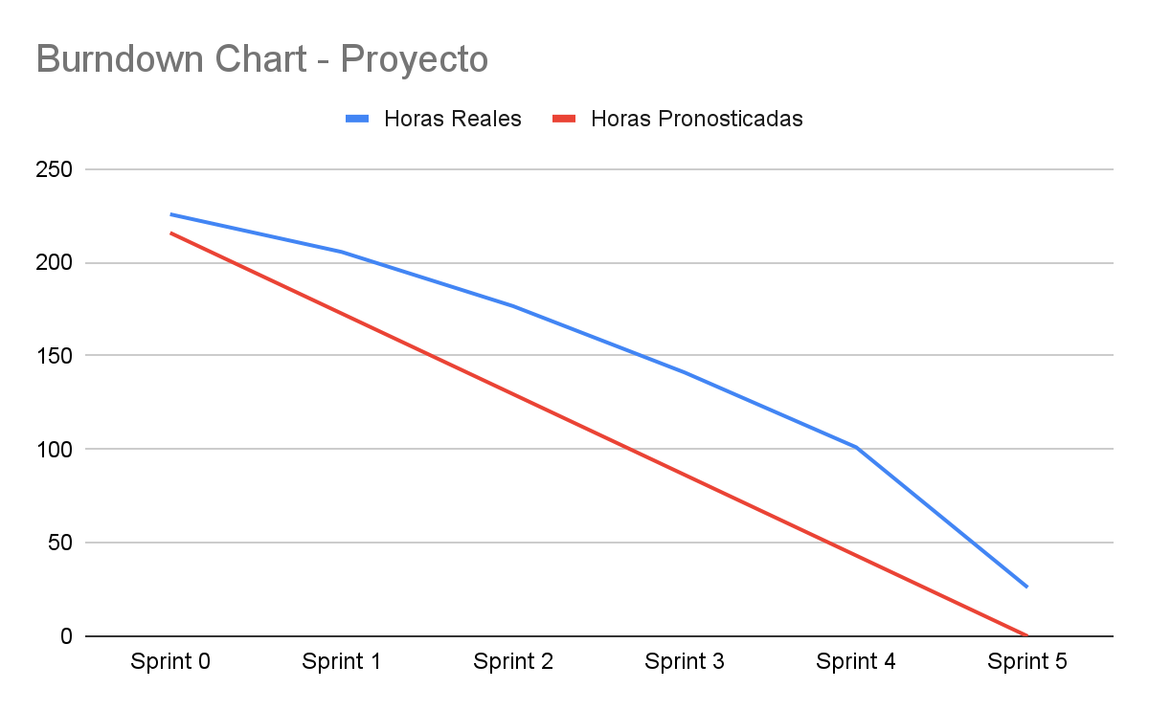
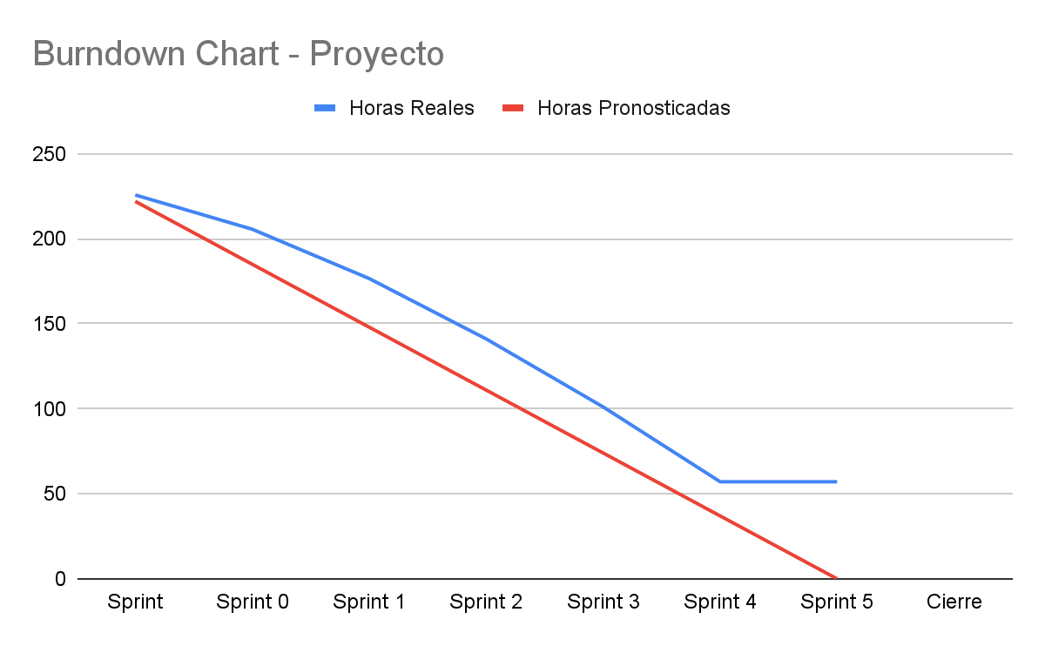
Burndown Chart
A lo largo del proyecto se ha ocupado menos tiempo de lo pronosticado, esto principalmente por lo ocurrido con la sobreestimación de tiempo en el Sprint 1
Notes:
Cote

Slide 39
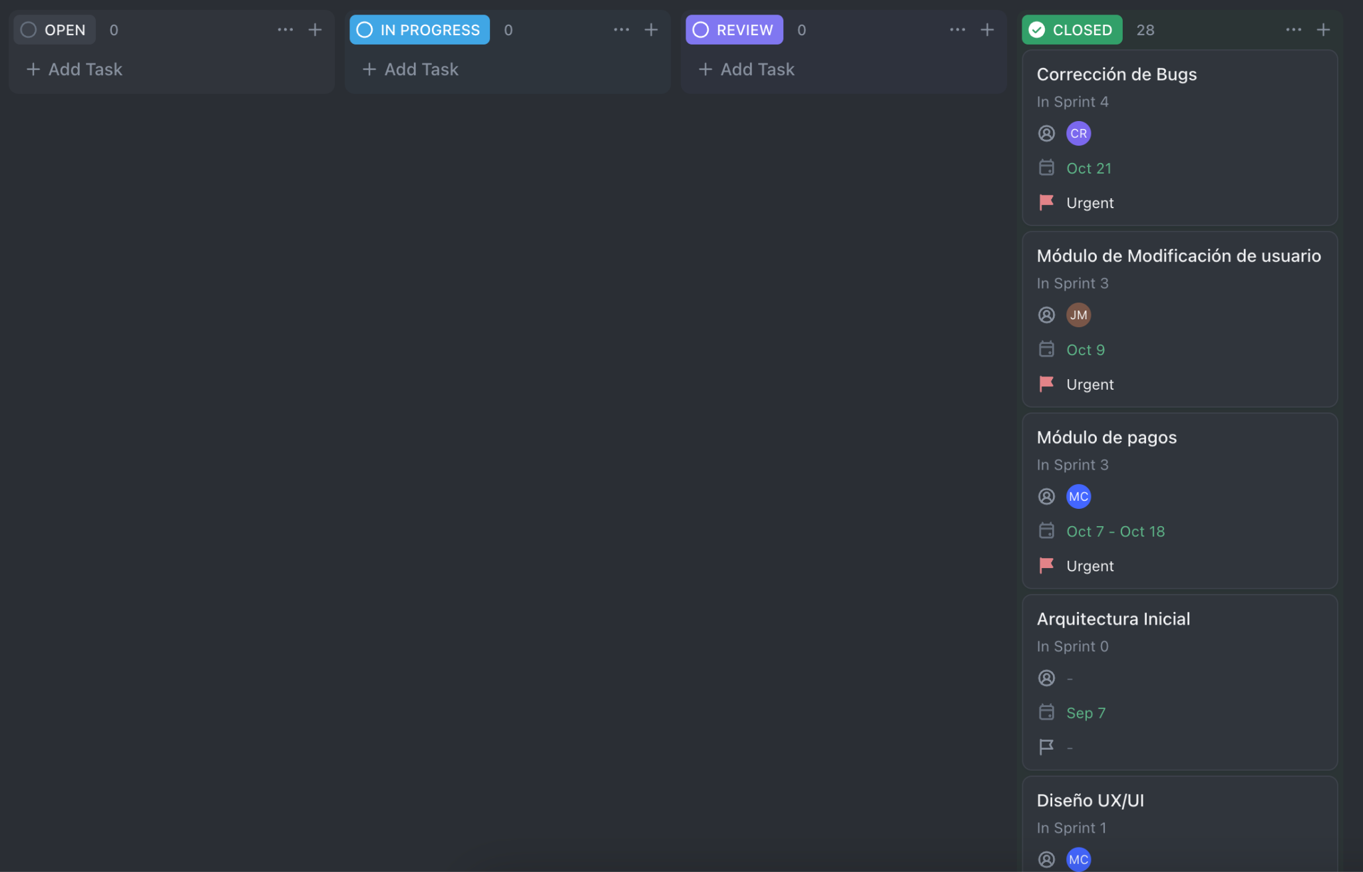
Kanban
Notes:
Cote

Slide 40
Carta Gantt
 | Fase 1 |  |  |  | Fase 2 |  |  |  |  |  |  |  |  |  |  |  | Fase 3
 | S 1 | S 2 | S 3 | S 4 | S 5 | S 6 | S 7 | S 8 | S 9 | S 10 | S 11 | S 12 | S 13 | S 14 | S 15 | S 16 | S 17 | S 18
Sprint 0
Entrega Fase 1
Sprint 1
Incremento
Sprint 2
Incremento
Sprint 3
Incremento
Evaluación Fase 2
Sprint 4
Incremento/Retrospective
Sprint 5
Incremento
Evaluación Fase 3
Cierre
Notes:
Carlos

Slide 41
Costos
Categoría del Costo | Sprint 0 | Sprint 1 | Sprint 2 | Sprint 3 | Sprint 4 | Sprint 5 | Total
Desarrolladores | UF33,25 | UF20,15 | UF29,00 | UF35,50 | UF40,00 | UF75,00 | UF232,90
Base de Datos | UF0,00 | UF0,00 | UF0,00 | UF0,23 | UF0,51 | UF0,49 | UF1,23
Dev server | UF0,00 | UF0,30 | UF0,30 | UF0,35 | UF0,55 | UF0,59 | UF2,09
VPC | UF0,00 | UF0,12 | UF0,12 | UF0,35 | UF0,35 | UF0,38 | UF1,32
Costos Totales | UF33,25 | UF20,57 | UF29,42 | UF36,43 | UF41,41 | UF76,46 | UF237,54
Notes:
Carlos

Slide 42
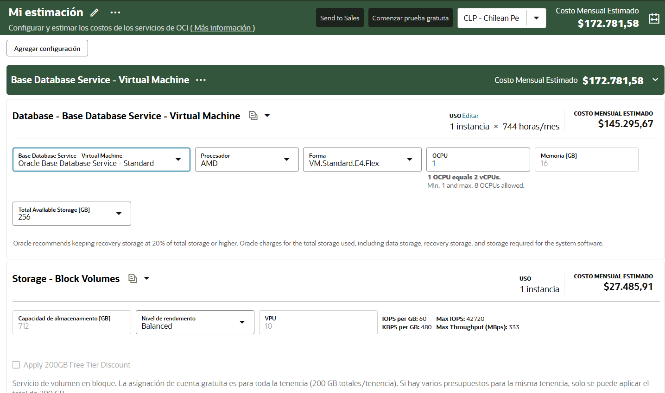
Valores Oracle
Notes:
Carlos

Slide 43
DEMO
Notes:
5min (Carlos)

Slide 44
Conclusiones
“La gestión robusta asegura un desarrollo impecable.”
“Una solución bien diseñada transforma la experiencia.”
“Sin innovación y adaptabilidad, no se logra el progreso.”
Notes:
Todos

Slide 45
Muchas Gracias

